Slide 1
停車場車牌辨識系統
指導教授:蔡振凱
班級:夜電子三甲
報告日期:108/6/11
製作學生: 曾品鈞 、 陳岳鋒 、 楊岡穎 、 蔡佳展
40540411、40540415、40540419、40540425

Slide 2
第七次專題提報大綱
改變機器學習data資料庫格式( YOLO->XML )
學習機器學習之原理(參考 台大 李弘毅教授)

Slide 3
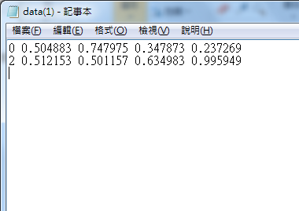
yolo
標籤0 四個座標
標籤2 四個座標
輔助說明: 標籤0 車牌 car_card
標籤1 汽車 car
標籤2 機車 moto

Slide 4
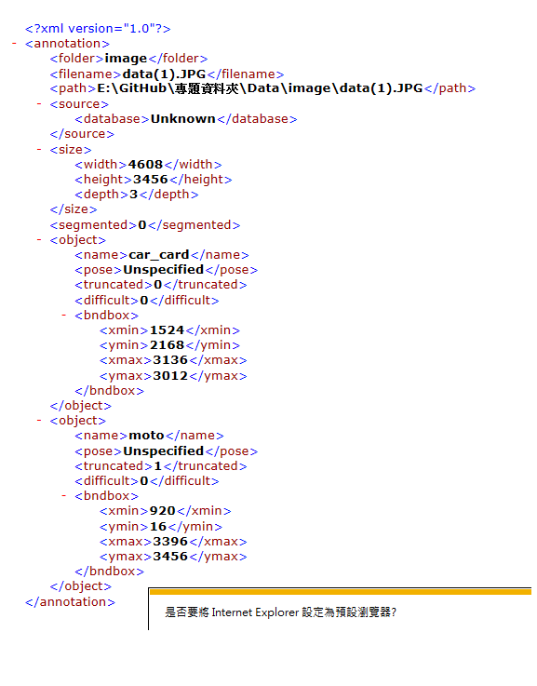
Xml檔案
Xml是一種標記式語言。
標記成電腦可以理解的資訊符號

Slide 5
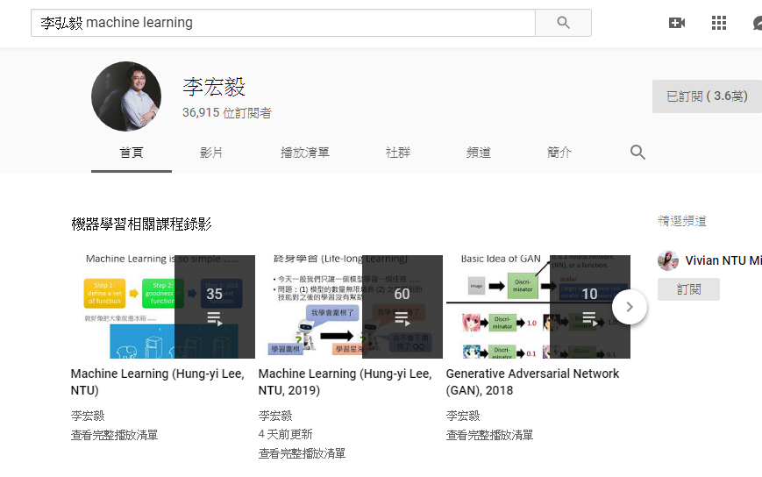
機器學習之原理

Slide 6
下期進度
準備期末考
觀看李弘毅教學影片理解原理

Slide 7
報告結束
謝謝教授、同學耐心聽講

